Slide 1
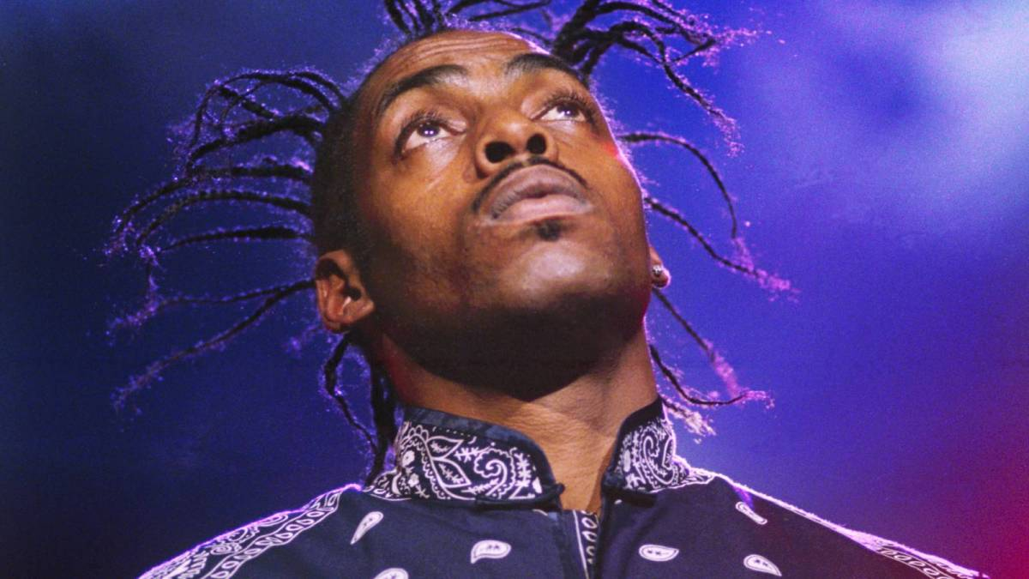
Quem foi Coolio?
Coolio, nome artístico de Artis Leon Ivey Jr., foi um rapper americano que se destacou nos anos 90 com o hit "Gangsta's Paradise", que venceu um Grammy e marcou uma geração. Nascido em Compton, Califórnia, ele ficou conhecido por seu estilo único, tanto na música quanto na aparência. Além da carreira musical, participou de filmes, séries e programas de TV. Coolio faleceu em 2022, aos 59 anos, sendo lembrado como um dos ícones do rap daquela década.

Slide 2
Como foi sua carreira?
Quem foi Coolio?
A carreira de Coolio começou nos anos 80, mas ganhou destaque mundial em 1995 com o lançamento de "Gangsta's Paradise", música que se tornou um dos maiores sucessos do rap dos anos 90. O hit, feito para o filme Dangerous Minds, ganhou um Grammy e colocou Coolio no topo das paradas internacionais.
Seu álbum Gangsta's Paradise vendeu milhões de cópias, e ele lançou outros sucessos como "Fantastic Voyage", "1, 2, 3, 4 (Sumpin’ New)" e "C U When U Get There". Ao longo da carreira, Coolio também participou de trilhas sonoras, filmes, programas de TV e até apresentou um programa de culinária.
Coolio, nome artístico de Artis Leon Ivey Jr., foi um rapper americano que se destacou nos anos 90 com o hit "Gangsta's Paradise", que venceu um Grammy e marcou uma geração. Nascido em Compton, Califórnia, ele ficou conhecido por seu estilo único, tanto na música quanto na aparência. Além da carreira musical, participou de filmes, séries e programas de TV. Coolio faleceu em 2022, aos 59 anos, sendo lembrado como um dos ícones do rap daquela década.

Slide 3
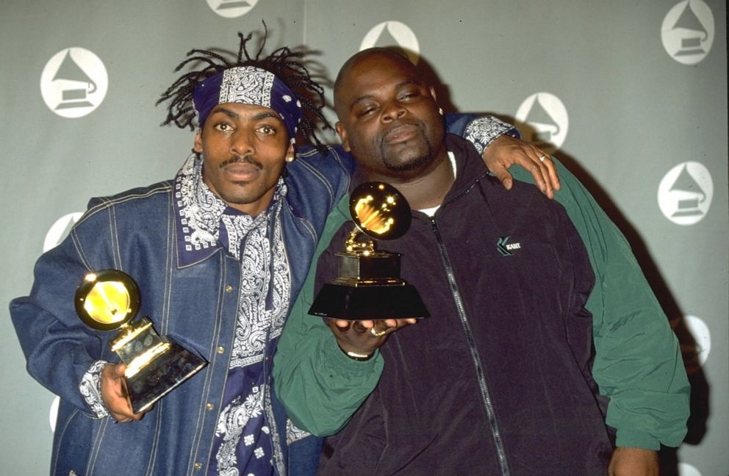
Como foi sua carreira?
Gangsta’s Paradise
A carreira de Coolio começou nos anos 80, mas ganhou destaque mundial em 1995 com o lançamento de "Gangsta's Paradise", música que se tornou um dos maiores sucessos do rap dos anos 90. O hit, feito para o filme Dangerous Minds, ganhou um Grammy e colocou Coolio no topo das paradas internacionais.
Seu álbum Gangsta's Paradise vendeu milhões de cópias, e ele lançou outros sucessos como "Fantastic Voyage", "1, 2, 3, 4 (Sumpin’ New)" e "C U When U Get There". Ao longo da carreira, Coolio também participou de trilhas sonoras, filmes, programas de TV e até apresentou um programa de culinária.
Reflexão sobre a vida no crime e suas consequências. A música mostra a perspectiva de alguém preso em um ciclo de violência e criminalidade, que reconhece o impacto disso em sua vida, mas se sente incapaz de mudar.
Desigualdade, pobreza e abandono. A letra critica a falta de oportunidades, educação e apoio nas comunidades pobres, que muitas vezes empurram os jovens para a criminalidade.

Slide 4
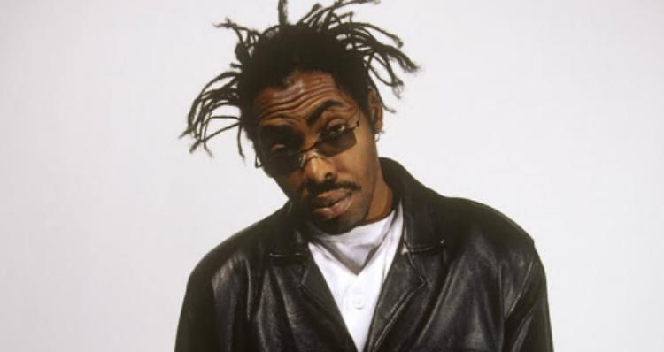
Gangsta’s Paradise
Gangsta’s Paradise
Busca por redenção e medo do julgamento. Ele menciona Deus e o medo do inferno, mostrando que mesmo vivendo no "paraíso dos gangstas", há um desejo de salvação ou uma consciência de que está no caminho errado.
Letra forte, batida marcante e refrão poderoso. O uso do coral no refrão (baseado em "Pastime Paradise" do Stevie Wonder) e a produção sombria reforçam o peso da mensagem. A música virou um hino sobre realidades urbanas e tocou pessoas no mundo inteiro.
Reflexão sobre a vida no crime e suas consequências. A música mostra a perspectiva de alguém preso em um ciclo de violência e criminalidade, que reconhece o impacto disso em sua vida, mas se sente incapaz de mudar.
Desigualdade, pobreza e abandono. A letra critica a falta de oportunidades, educação e apoio nas comunidades pobres, que muitas vezes empurram os jovens para a criminalidade.

Slide 5
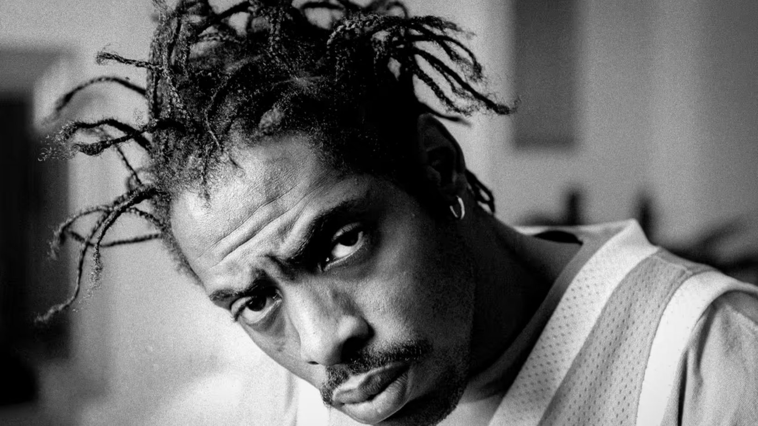
O Mundo sem Coolio
Gangsta’s Paradise
Mesmo após sua morte em 2022, Coolio segue influente por sua música com mensagens sociais fortes, especialmente "Gangsta’s Paradise", que continua sendo referência no rap e na cultura pop. Ele inspirou artistas, marcou gerações e sua obra ainda reflete problemas atuais como violência e desigualdade, tornando seu legado atemporal.
Busca por redenção e medo do julgamento. Ele menciona Deus e o medo do inferno, mostrando que mesmo vivendo no "paraíso dos gangstas", há um desejo de salvação ou uma consciência de que está no caminho errado.
Letra forte, batida marcante e refrão poderoso. O uso do coral no refrão (baseado em "Pastime Paradise" do Stevie Wonder) e a produção sombria reforçam o peso da mensagem. A música virou um hino sobre realidades urbanas e tocou pessoas no mundo inteiro.

Slide 6
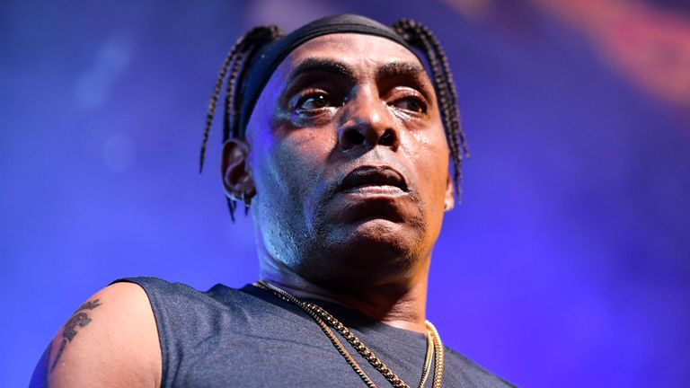
O Mundo sem Coolio
Mesmo após sua morte em 2022, Coolio segue influente por sua música com mensagens sociais fortes, especialmente "Gangsta’s Paradise", que continua sendo referência no rap e na cultura pop. Ele inspirou artistas, marcou gerações e sua obra ainda reflete problemas atuais como violência e desigualdade, tornando seu legado atemporal.

